Slide 1
الغابات

Slide 2
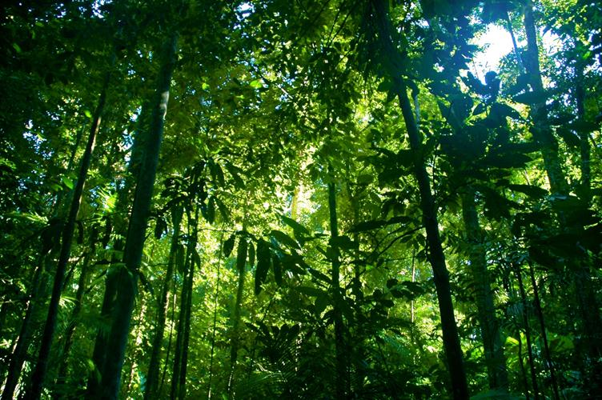
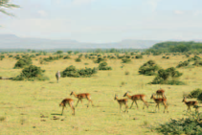
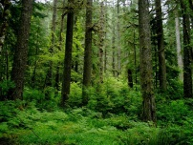
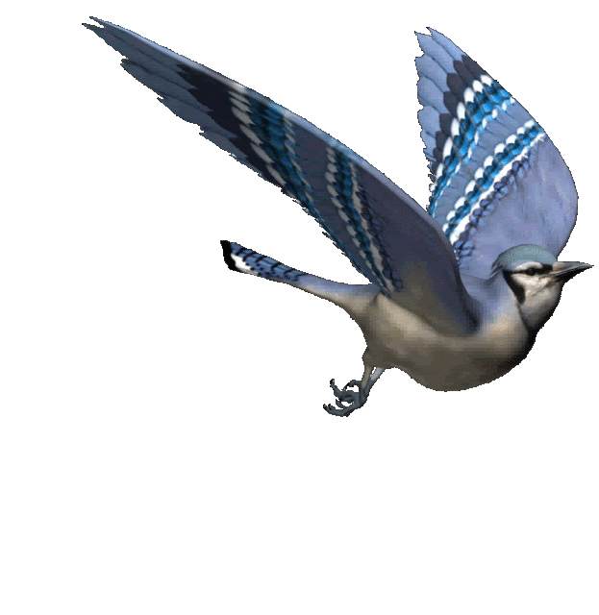
الغابات
فيم تتشابه الغابات و فيم تختلف ؟
الوحدة الثانية
الفصل الرابع
المَوَاطِنُ
الغابات
تتشابه الغابات في كثرة الأشجار و نباتات و أنواع مختلفة من الحيوانات و تختلف في طول الأشجار و نوعها و مناخ الغابة
الدرس الثاني

Slide 3
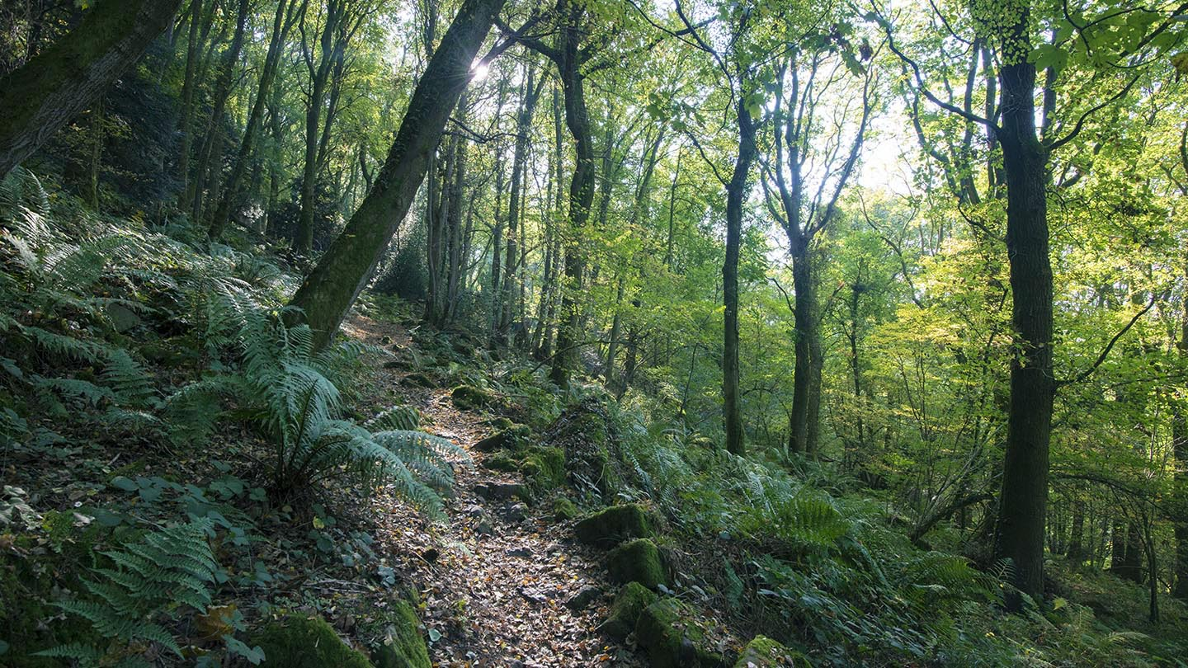
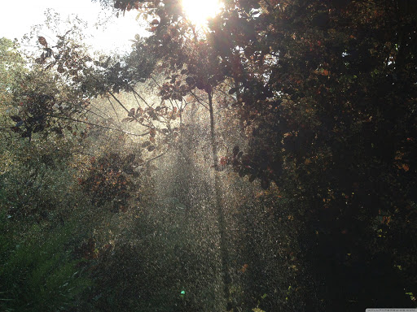
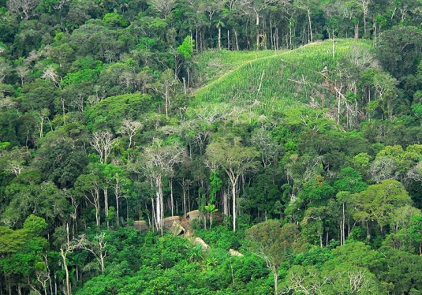
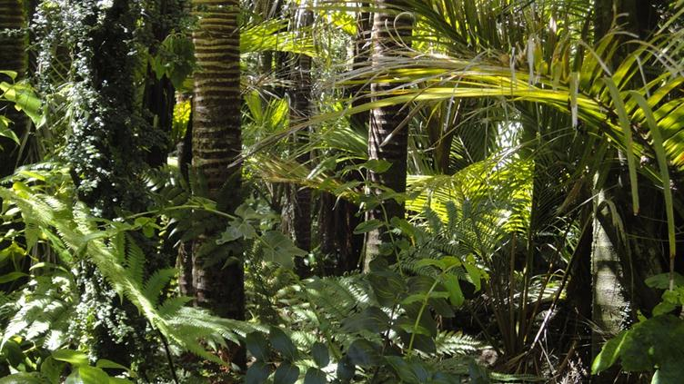
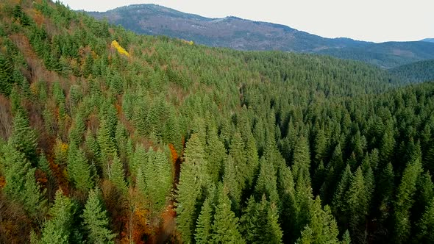
كيف تبدو الْغابَةُ ؟
الغابة مَوْطِنُ تتوافر فيه الأَمْطارِ و ضَوْءِ الشَّمْسِ لذا تَنْمُو فِيهِ أَشْجارُ كثيرة
الوحدة الثانية
الفصل الرابع
المَوَاطِنُ
الغابات
مُعْظَمُ الأَشْجارِ لَهَا أَوْراقٌ يَتَغَيَّرُ لَوْنُهَا، وَتَتَسَاقَطُ في فَصْلِ الْخَرِيفِ، وَلَكِنَّ بَعْضَها يَبْقَى أَخْضَرَ طَوَالَ السَّنَةِ
الدرس الثاني

Slide 4
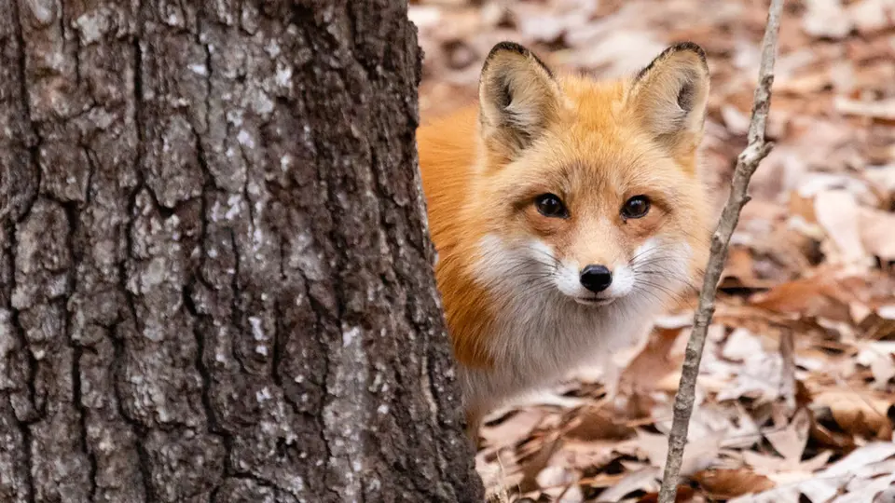
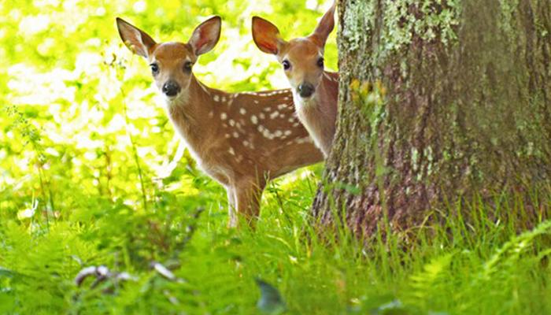
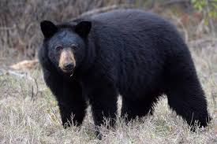
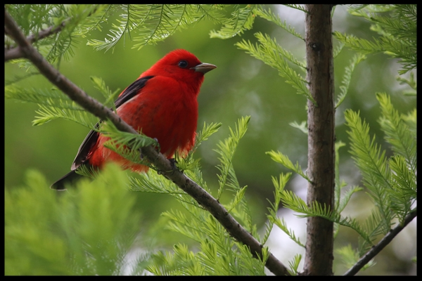
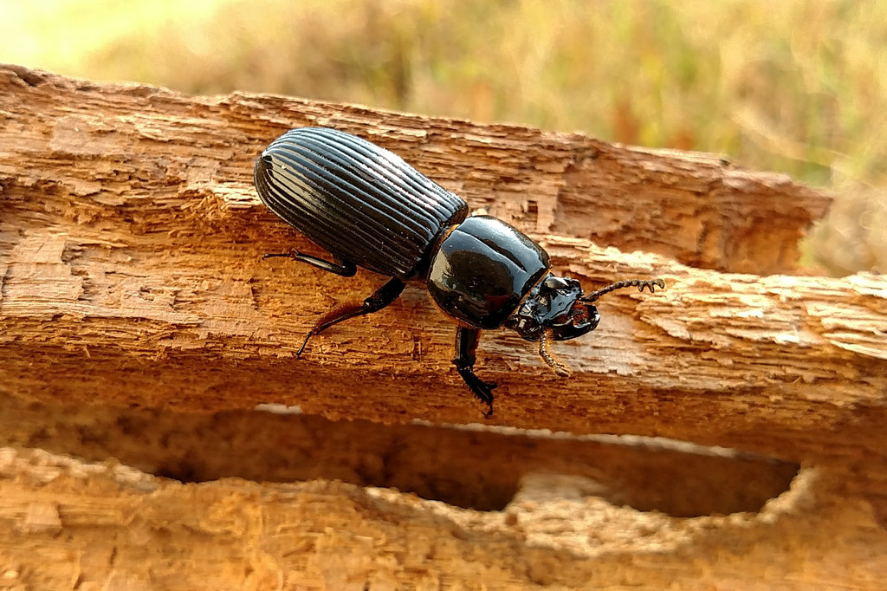
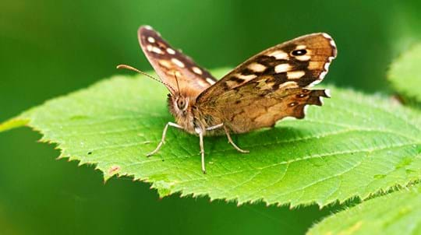
فِي الْغاباتِ تَعيشُ الْغِزْلانُ وَالدِّبَبَةُ السَّوْداءُ وَالثَّعالِبُ.
الوحدة الثانية
الفصل الرابع
المَوَاطِنُ
فِي الْغاباتِ تَعيشُ الطُّيُورُ وَالْحَشَراتُ وَالدِّيدانُ
الغابات
الدرس الثاني

Slide 5
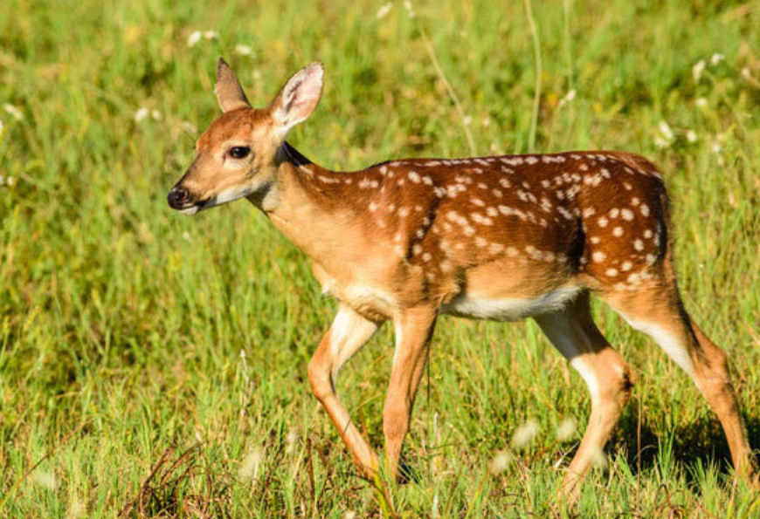
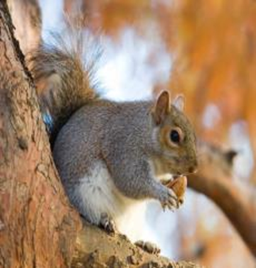
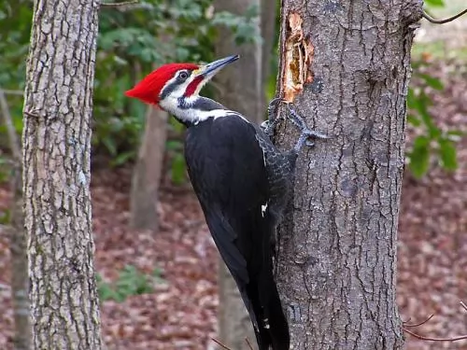
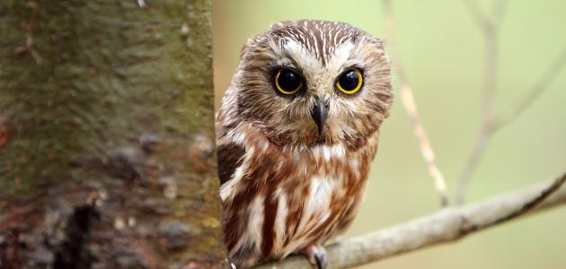
الحياة في الغابة
اَلْبُومُ لَهُ عَيْنانِ كَبيرَتانِ يَصْطادُ الْبُومُ فِي اللَّيْلِ، مُسْتَخْدِمًا حاسَّتَيِ السَّمْعِ وَالْبَصَرِ.
الوحدة الثانية
نَقّارُ الْخَشَبِ لَهُ مِنْقارٌ طَوِيلٌ حَادٌّ يَنْقُرُ بهِ الأَشْجارَ بَحْثًا عَنِ الْحَشَراتِ لِيَأْكُلَها.
الفصل الرابع
المَوَاطِنُ
السِّنْجَابُ لَهُ خُدُودٌ كَبيرَةٌ تُساعِدُهُ في حَمْلِ الْكَثِيرِ مِنَ الْجَوْزِ.
اَلْغَزَالُ مُلَوَّنٌ وَمُنَقَّطٌ مِمّا يُساعِدُهُ عَلى الاخْتِبَاءِ في الْغابَةِ.
الغابات
الدرس الثاني

Slide 6
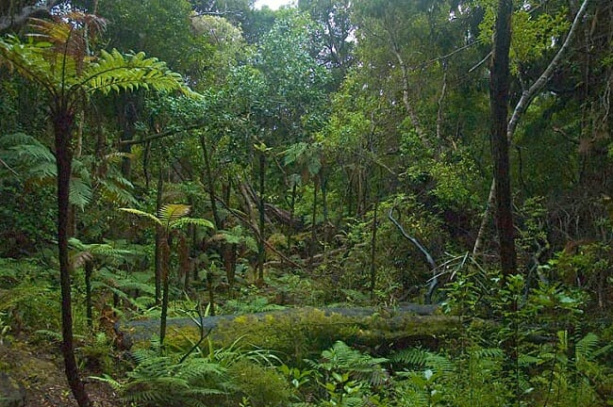
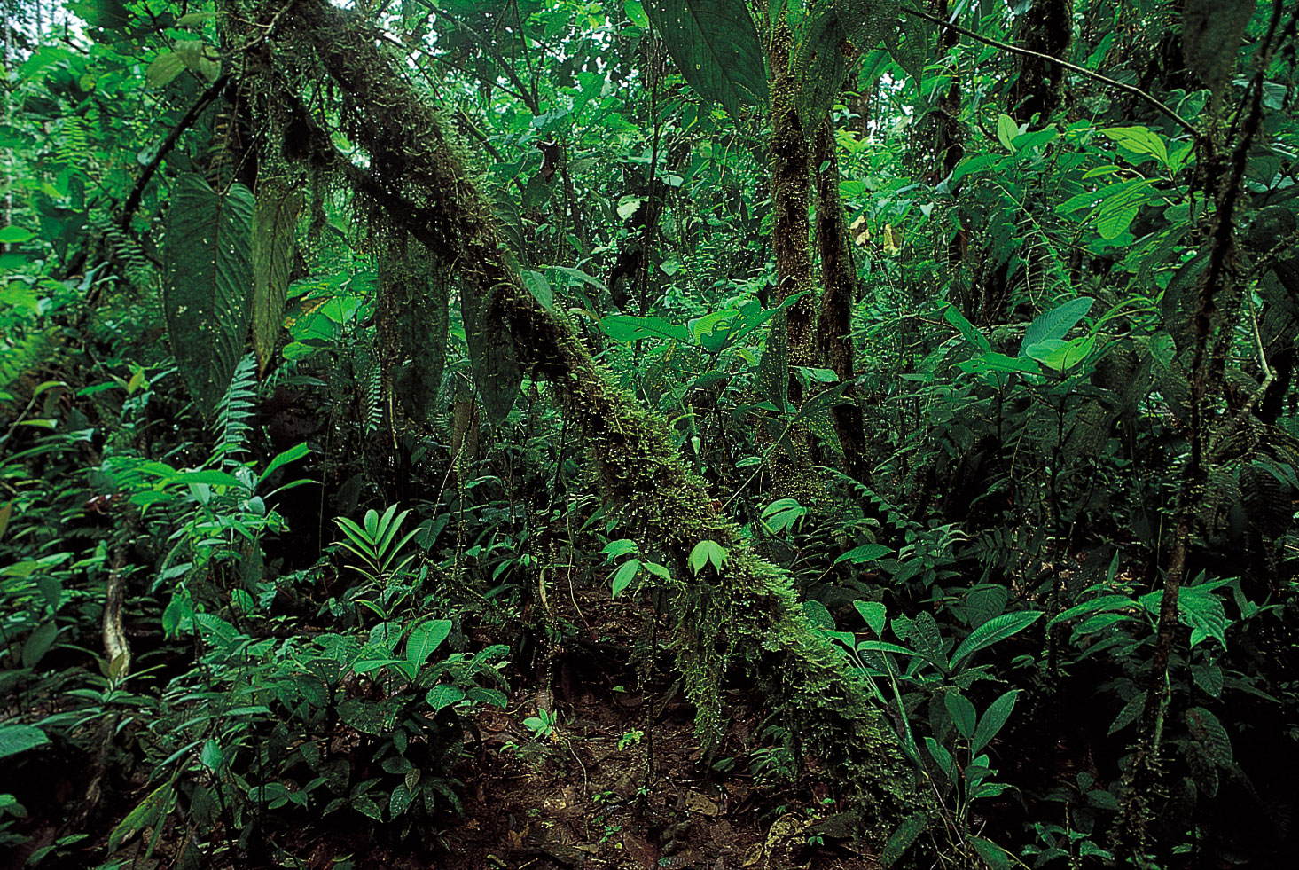
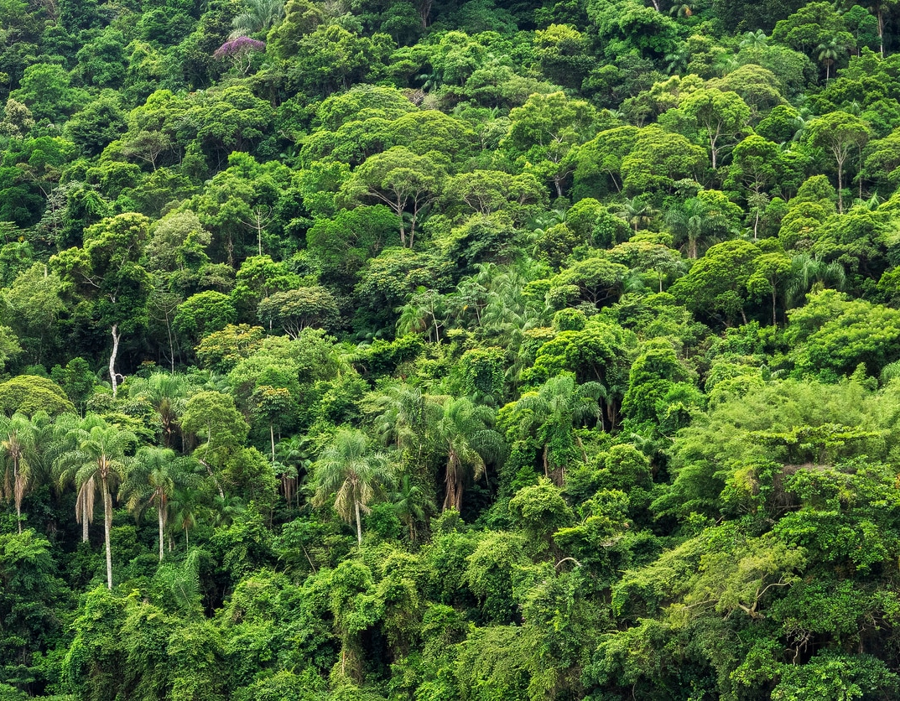
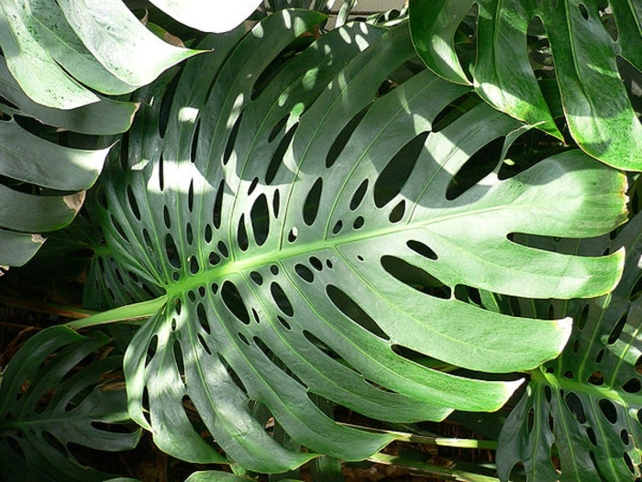
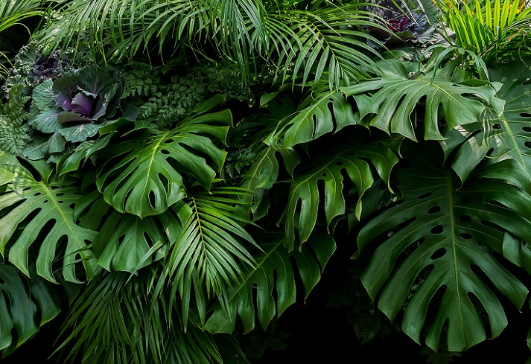
ما الْغابَةُ الْمَطَرِيَّةُ؟
هي مُوْطِنٌ تَتَساقَطُ فِيهِ الأَمْطارُ كُلَّ يَوْمٍ تَقْريبًا لِذَا تَنْمُو فِيهَا الأَشْجَارُ عَالِيًا، وَتَكونُ لَها أَوْراقٌ ضَخْمَةٌ
الوحدة الثانية
الفصل الرابع
المَوَاطِنُ
الغابات
الدرس الثاني

Slide 7
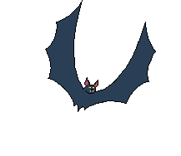
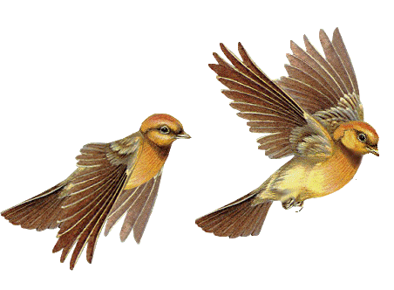
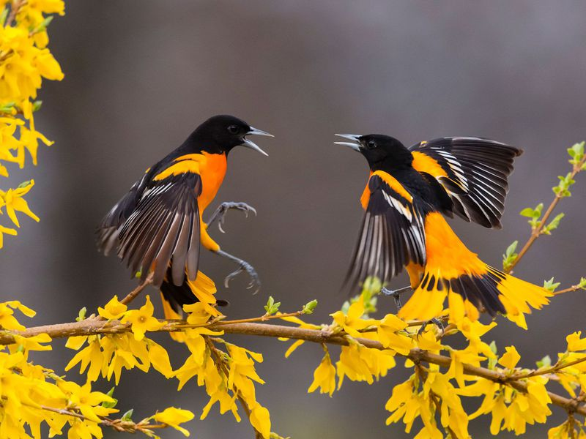
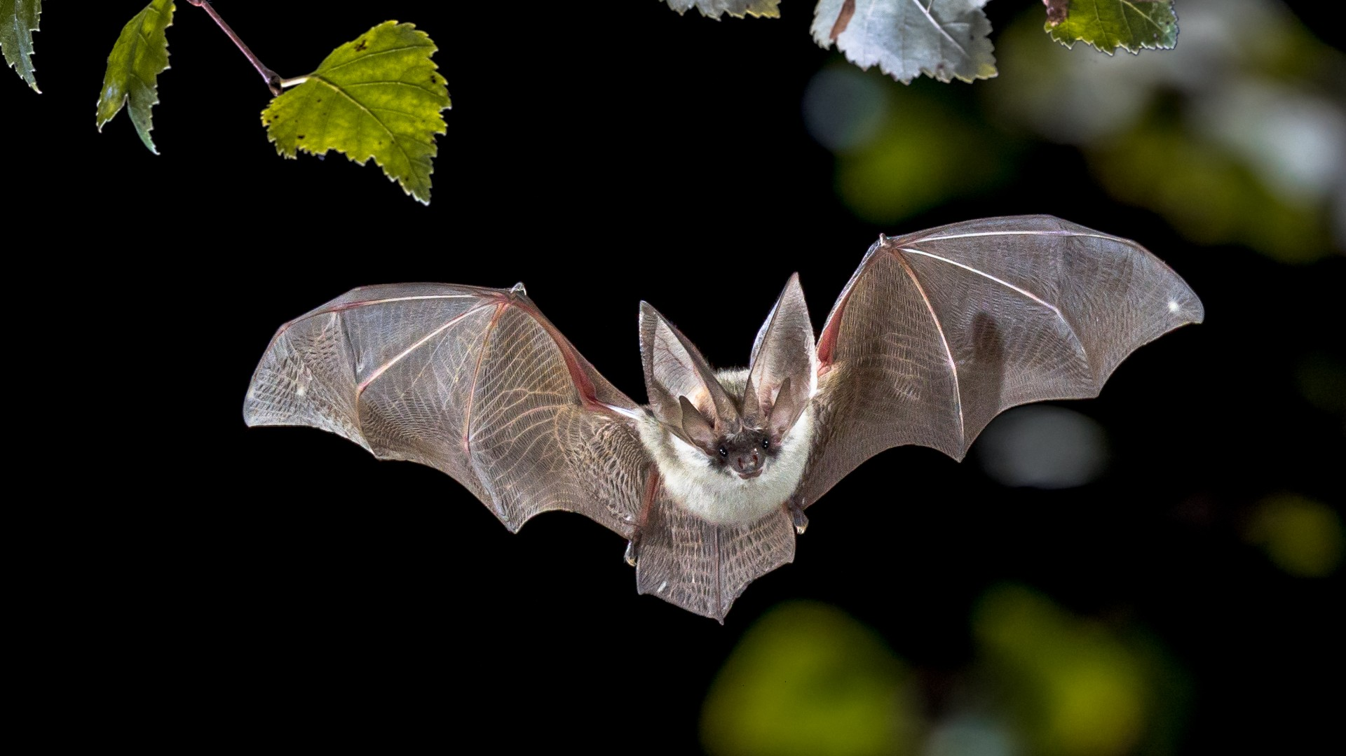
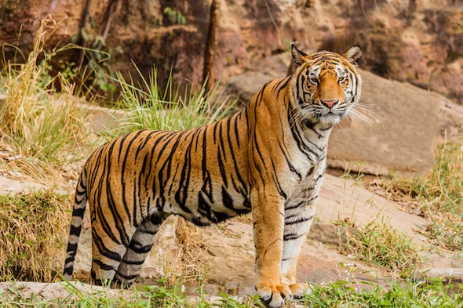
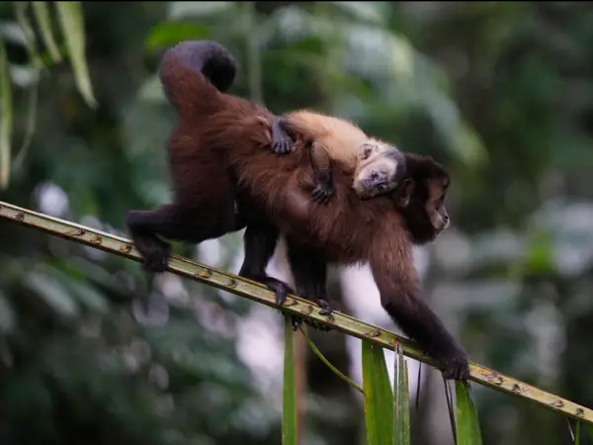
فِي الْغَابَةِ الْمَطَرِيَّةِ، تَعيشُ أَنْواعٌ كَثيرَةٌ مِنَ النَّباتاتِ وَالْحَيَواناتِ.
اَلْخَفافيشُ وَالْحَشَراتُ وَالطّيورُ الْمُلَوَّنَةُ وَحَيَواناتٌ أُخْرى تَعيشُ عَلى قِمَمِ الأَشْجَارِ
الوحدة الثانية
أَمَّا النُّمُورُ وَآكِلاتُ النَّمْلِ فَتَعيشُ عَلَى الأَرْضِ
الفصل الرابع
المَوَاطِنُ
الغابات
الدرس الثاني

Slide 8
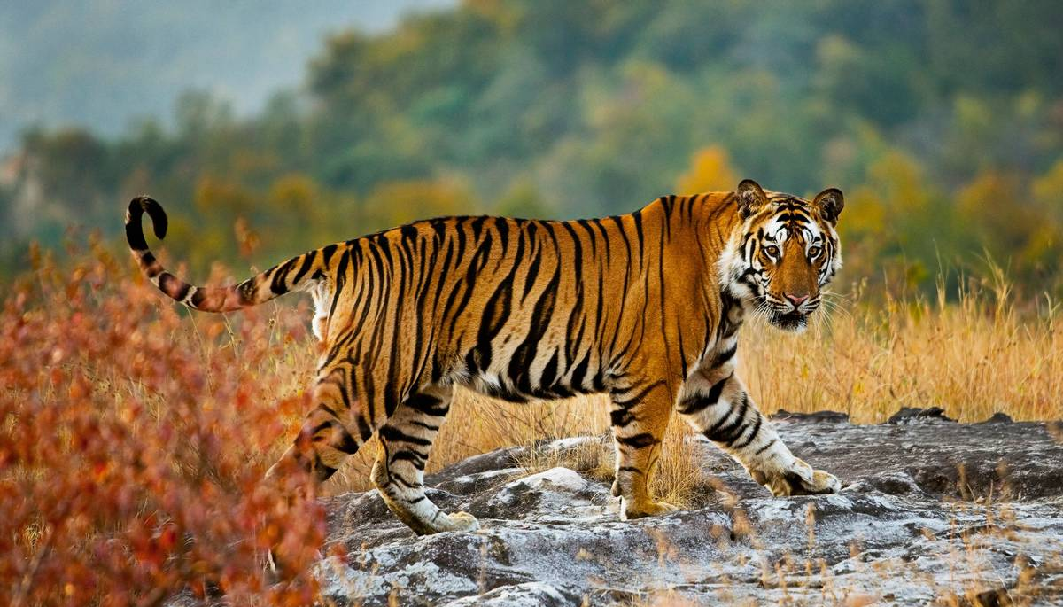
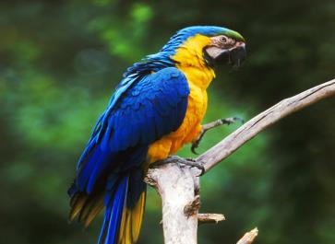
النمر يبحث عن غذائه على الأرض
الوحدة الثانية
الفصل الرابع
المَوَاطِنُ
هذه الببغاء تأكل الثمار والبذور من الأشجار العالية
الغابات
الدرس الثاني

Slide 9
كيف تبقى النباتات حيَّة في الغابة المطيرة ؟
الأشجار العالية تنمو في الغابة المطيرة و ذات أوراق ضخمة لتستطيع العيش في ظروف الغابة
الوحدة الثانية
الفصل الرابع
المَوَاطِنُ
الغابات
الدرس الثاني

Slide 10
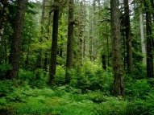
أفكّر و أتحدّث
1- أُقارن. فيم تتشابه الغابات و فيم تختلف؟
تتشابه الغابات في كثرة الأشجار و نباتات و أنواع مختلفة من الحيوانات و تختلف في طول الأشجار و نوعها و مناخ الغابة
2- أُسمِّي حيوانات تعيش في الغابة؟
الأسد و النمر و نقّار الخشب و الغزال و السنجاب والببغاء
3- السؤال الأساسي , كيف تعيش المخلوقات الحية في موطن الغابة؟
عندما يتوفّر الظروف المناسبة كالأمطار و ضوء الشمس في الغابات تنمو الأشجار العالية و بعض الحيوانات تعيش على قمم بعض الأشجار و بعضها يعيش على الأرض كما أن بعض الحيوانات تتغذّى على النباتات في الغابة
الوحدة الثانية
الفصل الرابع
المَوَاطِنُ
الغابات
الدرس الثاني

Slide 11
انتهى الدرس

